Slide 1

Analyse de faisabilité, feuille de route et plan d’implémentation sur la migration
Chaïma Imamou
Soutenance projet n°7
Période 07/2021
Session 2020/2021

Slide 2
Introduction
La direction de Rep’Aero souhaite faire de l’entreprisse, un acteur incontournable de la maintenance aéronautique.
Pour atteindre cette vision, l’entreprise propose 3 priorités :
Maintenir les services actuels tout en améliorant les performances et la sécurité de l’infrastructure.
Proposer de nouveaux services pour améliorer l’expérience des collaborateurs et celle des clients
Recentrer les capacités de l’entreprise, en nous focalisant sur moins de clients à la fois, afin de gagner en efficience et en réactivité.

Slide 3
Plan
I- Présentation du contexte de Rep’Aero
II- Présentation des contraintes du projet
III- Analyse du projet
IV- Faisabilité du projet
V- Processus projet
VI– Les zones d’effort
VII - Stratégie de migration
VIII- Critères d’acceptation
IX - Conclusion

Slide 4
Contexte de l’entreprise Rep’Aero
Présentation du contexte de Rep’Aero
Analyse du projet
Introduction
Faisabilité du projet
Zones d’effort
Synthèse et conclusion
Présentation des contraintes du projet
Processus du projet
Stratégie de migration
Critères d’acceptation
Rep’ Aero, est une entreprise du sud-ouest de la France
Elle travaille comme sous-traitant de maintenance des pièces d’avion pour des compagnies aéronautiques
La société réalise un chiffre d’affaires estimé à 320 000 € et emploie 6 salariés
Les choix de l’entreprise ont engendré des problèmes sans conséquence, qui ont commencé à impacter le travail des collaborateurs.
Une nouvelle refonte du système d’information est nécessaire afin d'améliorer le travail de ses collaborateurs, ainsi que la fiabilité et la sécurité de son système

Slide 5
Contexte de l’entreprise Rep’Aero
Présentation du contexte de Rep’Aero
Analyse du projet
Introduction
Faisabilité du projet
Zones d’effort
Synthèse et conclusion
Présentation des contraintes du projet
Processus du projet
Stratégie de migration
Critères d’acceptation
L’entreprise se décompose en quatre pôles :
Gestion des fournisseurs
Gestion des clients
Gestion du stock
Gestion de la production

Slide 6
Contexte de l’entreprise Rep’Aero : L’équipe de l’entreprise
Présentation du contexte de Rep’Aero
Analyse du projet
Introduction
Faisabilité du projet
Zones d’effort
Synthèse et conclusion
Présentation des contraintes du projet
Processus du projet
Stratégie de migration
Critères d’acceptation
Acteurs | Missions
CEO (Steve Lambort) | Gère les relations avec : les clients ; les fournisseurs; et la comptabilité.
Bras droit (Alain Duplanc) | S’occupe : des stocks ; de la relation fournisseurs ; et du domaine informatique.
Chef de projet | Gère les projets
3 techniciens | Gèrent la maintenance
Architect logiciel | S’occupe de la migration de l’architecture existant vers la cible (en garantissant le maintien de la capacité opérationnelle de l’entreprise et la sécurité des applications).

Slide 7
Les contraintes du projet
Présentation du contexte de Rep’Aero
Analyse du projet
Introduction
Faisabilité du projet
Zones d’effort
Synthèse et conclusion
Présentation des contraintes du projet
Processus du projet
Stratégie de migration
Critères d’acceptation
L’enjeu est de migrer l’architecture existant vers la cible tout en garantissant le maintien de la capacité opérationnelle de l’entreprise et la sécurité des applications
Il faut également respecter des coûts et des délais définis :
Un budget de 50 000 euros a été alloués à la mise en œuvre de ce projet;
Le délai qui doit être consacré à l’étude est d’un ​mois.

Slide 8
Analyse du projet : étude de l’existant
Présentation du contexte de Rep’Aero
Analyse du projet
Introduction
Faisabilité du projet
Zones d’effort
Synthèse et conclusion
Présentation des contraintes du projet
Processus du projet
Stratégie de migration
Critères d’acceptation
Pour la réalisation de ce projet, nous avions pu nous appuyer sur les documents suivants qui ont été fourni en amont :
Un diagramme de l’architecture existante
Un diagramme de l’architecture cible
Un audit technique

Slide 9
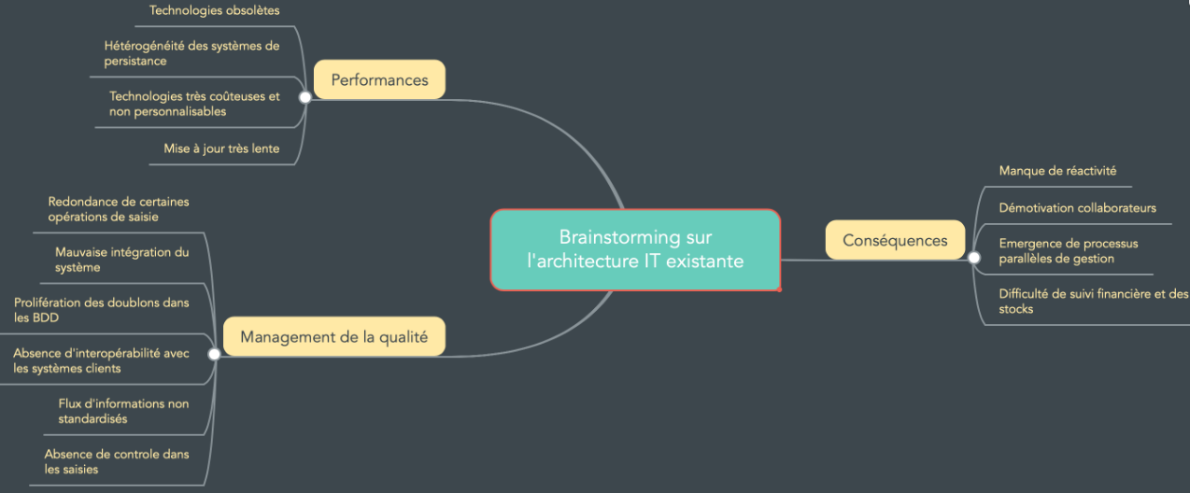
Analyse du projet : étude de l’existant
Présentation du contexte de Rep’Aero
Analyse du projet
Introduction
Faisabilité du projet
Zones d’effort
Synthèse et conclusion
Présentation des contraintes du projet
Processus du projet
Stratégie de migration
Critères d’acceptation
Les problèmes soulevés sur l’architecture actuelle :

Slide 10
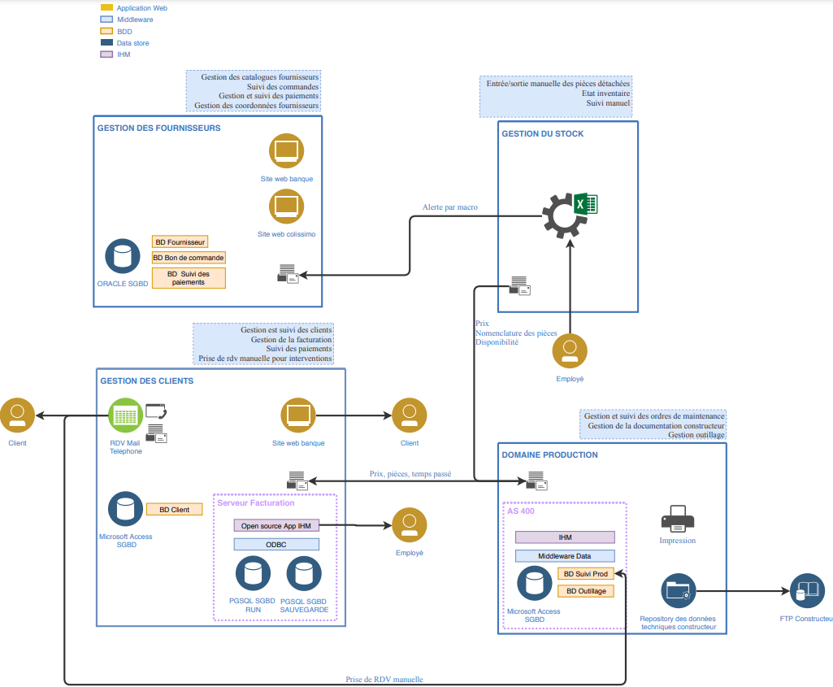
Analyse du projet : étude de l’existant
Présentation du contexte de Rep’Aero
Analyse du projet
Introduction
Faisabilité du projet
Zones d’effort
Synthèse et conclusion
Présentation des contraintes du projet
Processus du projet
Stratégie de migration
Critères d’acceptation
Architecture technique actuelle :

Slide 11
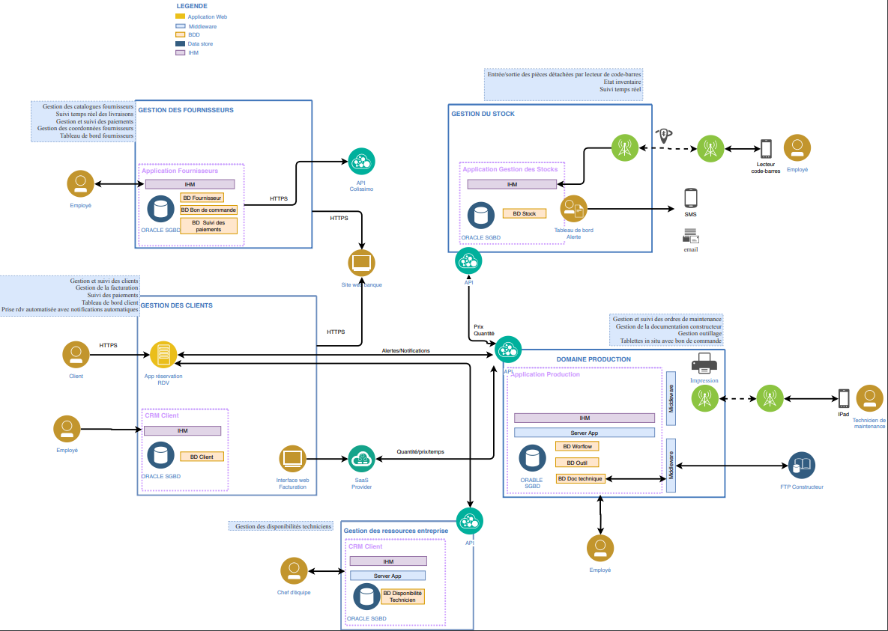
Analyse du projet : architecture globale (cible)
Présentation du contexte de Rep’Aero
Analyse du projet
Introduction
Faisabilité du projet
Zones d’effort
Synthèse et conclusion
Présentation des contraintes du projet
Processus du projet
Stratégie de migration
Critères d’acceptation
Solution choisie pour l’architecture :

Slide 12
Analyse du projet : évaluation des risques
Présentation du contexte de Rep’Aero
Analyse du projet
Introduction
Faisabilité du projet
Zones d’effort
Synthèse et conclusion
Présentation des contraintes du projet
Processus du projet
Stratégie de migration
Critères d’acceptation
Risques | Niveau de probabilité | Commentaires / solutions
Indisponibilité du système | Faible | Les données ne sont pas connectées entre elles. Ce qui, au cours d’une panne, on aura une indisponibilité des données faibles.
Migration des données | Elevé | Les données de l’ancien système ne sont pas fiables. Il y a une absence de contrôle dans les saisies.
Spécification ambiguë | Moyen | Les objectifs peuvent ne pas être clairs. Agilité Cahier de spécification détaillé
sécurité | Moyen | TLS Firewall
Coût de maintenance | Moyen | Chaque système est indépendant et est développé avec la même technologie.
Risque humain | Moyen | Une équipe a été prévue en cas de problème. Nous travaillons avec des prestataires qui sont réactifs en cas de besoin.
Récupération des données | Faible | Il y a une réplication des données Le fournisseur de cloud a des obligations de résultat

Slide 13
Faisabilité du projet :
Présentation du contexte de Rep’Aero
Analyse du projet
Introduction
Faisabilité du projet
Zones d’effort
Synthèse et conclusion
Présentation des contraintes du projet
Processus du projet
Stratégie de migration
Critères d’acceptation
Les différents impacts du projet :
Technologique
Organisationnel
Économique
Juridique

Slide 14
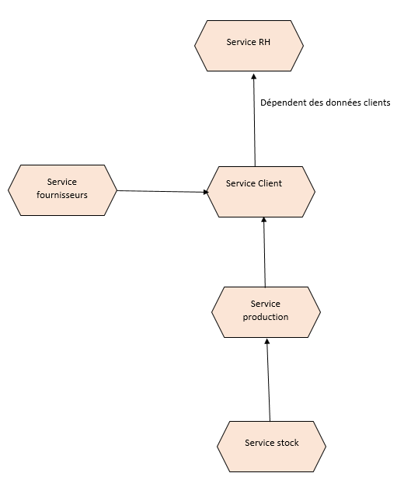
Dépendance des services :
Présentation du contexte de Rep’Aero
Analyse du projet
Introduction
Faisabilité du projet
Zones d’effort
Synthèse et conclusion
Présentation des contraintes du projet
Processus du projet
Stratégie de migration
Critères d’acceptation
Les différentes dépendances des données de l’application

Slide 15
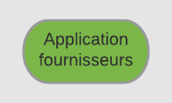
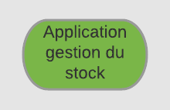
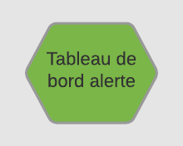


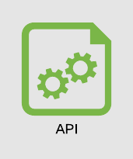
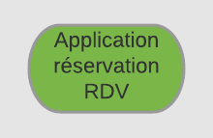
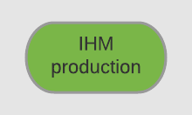

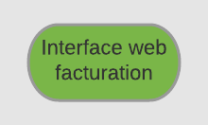
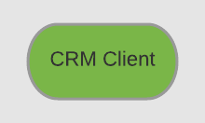

Processus de migration :
Présentation du contexte de Rep’Aero
Analyse du projet
Introduction
Faisabilité du projet
Zones d’effort
Synthèse et conclusion
Présentation des contraintes du projet
Processus du projet
Stratégie de migration
Critères d’acceptation
Gestion des fournisseurs
Gestion des stock
Gestion des clients
Gestion de la production
Gestion des ressources entreprise

Slide 16
Les différentes zones d’effort :
Présentation du contexte de Rep’Aero
Analyse du projet
Introduction
Faisabilité du projet
Les zones d’effort
Synthèse et conclusion
Présentation des contraintes du projet
Processus du projet
Stratégie de migration
Critères d’acceptation
Les différentes étapes du processus
Zone 1
Phase d'étude (états des lieux, choix des solutions, réalisation de la documentation,...)
Zone 2
Développement et intégration de la partie service RH
Zone 3
Développement et intégration de la partie service client
Zone 5
Zone 4
Zone 8
Développement et intégration de la partie service production
Développement et intégration de la partie facturation du service client
Déploiement des solutions en pré-production
Zone 9
Déploiement des solutions en production
Zone 6
Développement et intégration de la partie service fournisseurs
Zone 7
Développement et intégration de la partie service stock

Slide 17
La roadmap :
Présentation du contexte de Rep’Aero
Analyse du projet
Introduction
Faisabilité du projet
Les zones d’effort
Synthèse et conclusion
Présentation des contraintes du projet
Processus du projet
Stratégie de migration
Critères d’acceptation
Réalisation de la phase d'étude
Expansion de l'activité
Moyen terme (5 mois)
Court terme (4 semaines)
Choix des solutions technologiques
Evaluation des coûts du projet
Redaction de la feuille de route et du plan d'implémentation
Constitution de l'équipe projet
Formation des utilisateurs et rodage (prise en main et automatismes )
Réalisation d'une étude de faisabilité
Zone d'effort 1
Acquisition de nouveau client
Zone d'effort 2
Zone d'effort 3
Zone d'effort 4
Zone d'effort 5
Zone d'effort 6
Zone d'effort 7
Zone d'effort 8
Zone d'effort 9
Long terme (3 trimestres)

Slide 18
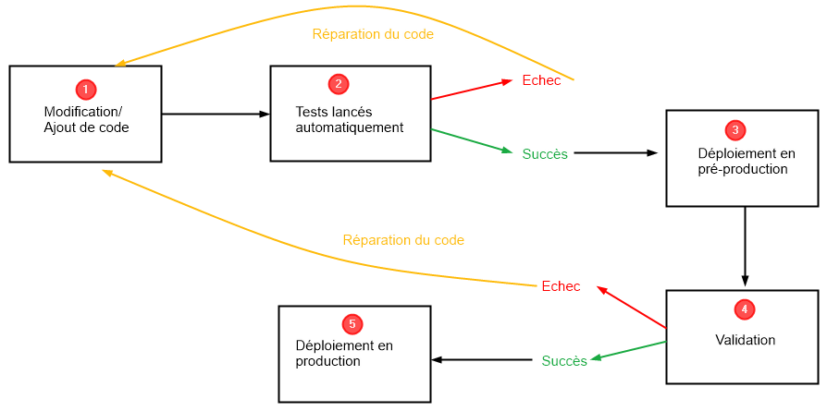
Stratégie de migration :
Présentation du contexte de Rep’Aero
Analyse du projet
Introduction
Faisabilité du projet
Les zones d’effort
Synthèse et conclusion
Présentation des contraintes du projet
Processus du projet
Stratégie de migration
Critères d’acceptation
L’intégration continue :

Slide 19
Critères d’acceptation : métriques et KPIs
Présentation du contexte de Rep’Aero
Analyse du projet
Introduction
Faisabilité du projet
Les zones d’effort
Synthèse et conclusion
Présentation des contraintes du projet
Processus du projet
Stratégie de migration
Critères d’acceptation
Quelques exemples de métriques :
Zone d’effort | KPI | Mesure
Zone d’effort 2 | Visibilité des disponibilités des techniciens | Consultation de l’agenda des techniciens
Zone d’effort 3 | Prise de rendez-vous via l’application | Vérifier que le client puisse prendre le rendez-vous en ligne sans passer par le téléphone
Zone d’effort 4 | Utilisation des IPad par les techniciens de maintenance | Le technicien doit être notifié de la planification du rendez-vous Accès aux informations nécessaires dans l’iPad
Zone d’effort 5 | Générer les factures | Accéder au Saas et avoir toutes les informations nécessaires pour créer la facture
Zone d’effort 6 | Suivi des commandes des fournisseurs | Pouvoir accéder le suivi des commandes dans la nouvelle application
Zone d’effort 7 | Utilisation du lecteur de code-barres | Avoir accès aux entrées et sortie dans la nouvelle application grâce au lecteur de code barre
Zone 8 et 9 | Mise en service du système | Tous les tests de validation doivent être tous favorable à la mise en production Tous les outils doivent être opérationnels pour les utilisateurs
Utilisateurs | Formation et rodages des utilisateurs | Après la mise en production les employés doivent être capable de travailler et doivent maitriser les outils de manière efficace

Slide 20
Conclusion
Présentation du contexte de Rep’Aero
Analyse du projet
Introduction
Faisabilité du projet
Les zones d’effort
Synthèse et conclusion
Présentation des contraintes du projet
Processus du projet
Stratégie de migration
Critères d’acceptation
Rep’Aero a besoin d’une nouvelle refonte de son système d’information afin d'améliorer le travail de ses collaborateurs, ainsi que la fiabilité et la sécurité de son système
Dans premier temps, nous avions effectué une étude de faisabilité du projet qui nous a permis d’appréhender les objectifs et les enjeux du projet et de statuer sur sa validation finale.
Nous avions par la suite réalisé une feuille de route afin de planifier la stratégie du projet
Nous nous sommes basé de la feuille de route pour réaliser le plan d’implémentation de la migration du projet

Slide 21
Merci de votre attention

